Slide 1
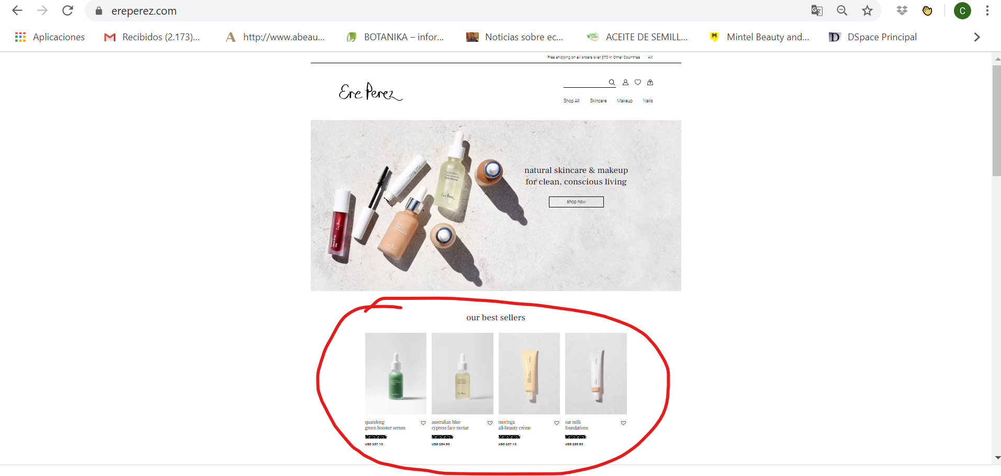
Notes:
1. En la página de inicio de la web al hacer scroll down hay algunos productos inclusive con precio para proceder a compra directamente.

Slide 2
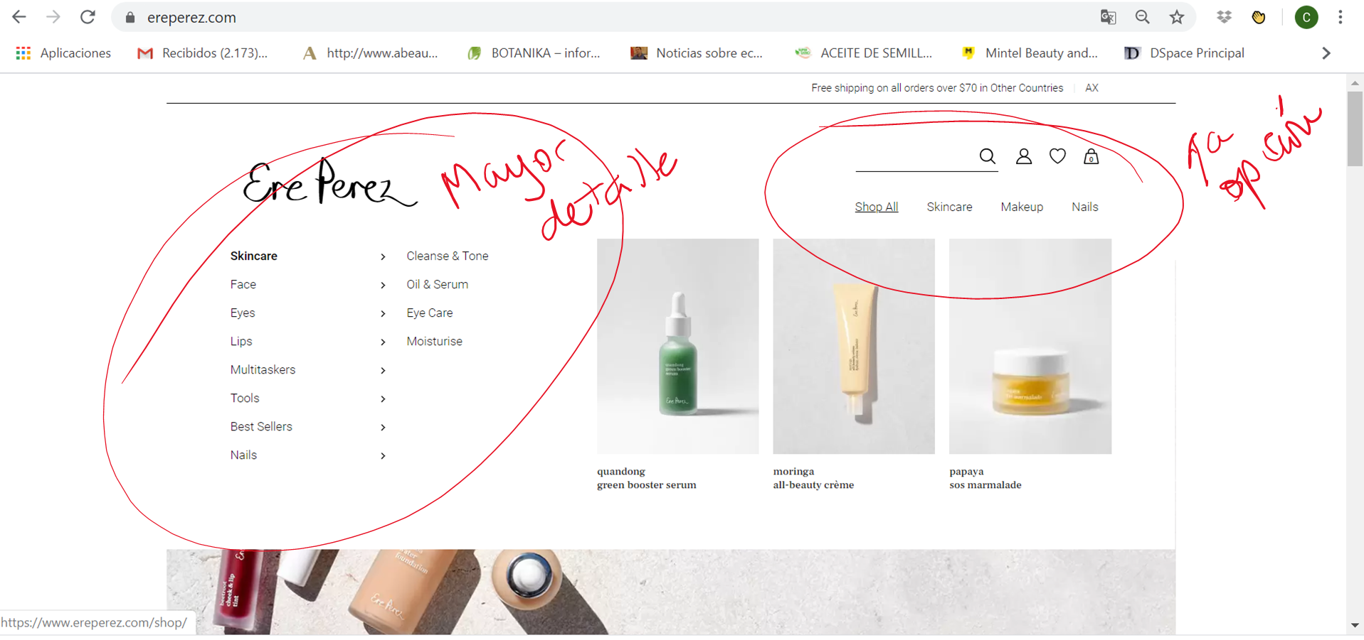
Notes:
2. En el inicio también lleva a la tienda online y con opciones de escoger todo, o por categorías de productos. Salen en el menú desplegable.

Slide 3
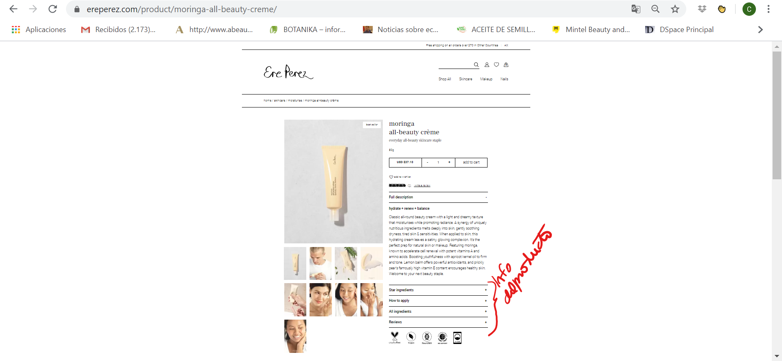
Notes:
3. Bastante información del producto, en esta pag web no hay links a otra información. Si es menos complicado así, lo ponemos solo de esta forma.
Pero se abre cada parte de la información, solo la vez si deseas hacer el click en el +.

Slide 4
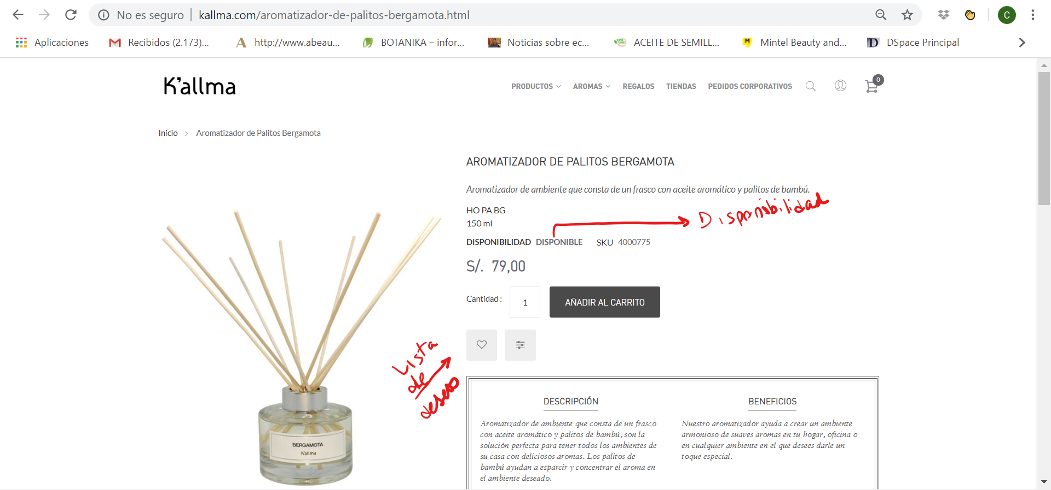
Notes:
4. Información de disponibilidad y posibilidad de guardarlo en lista de deseos

Slide 5
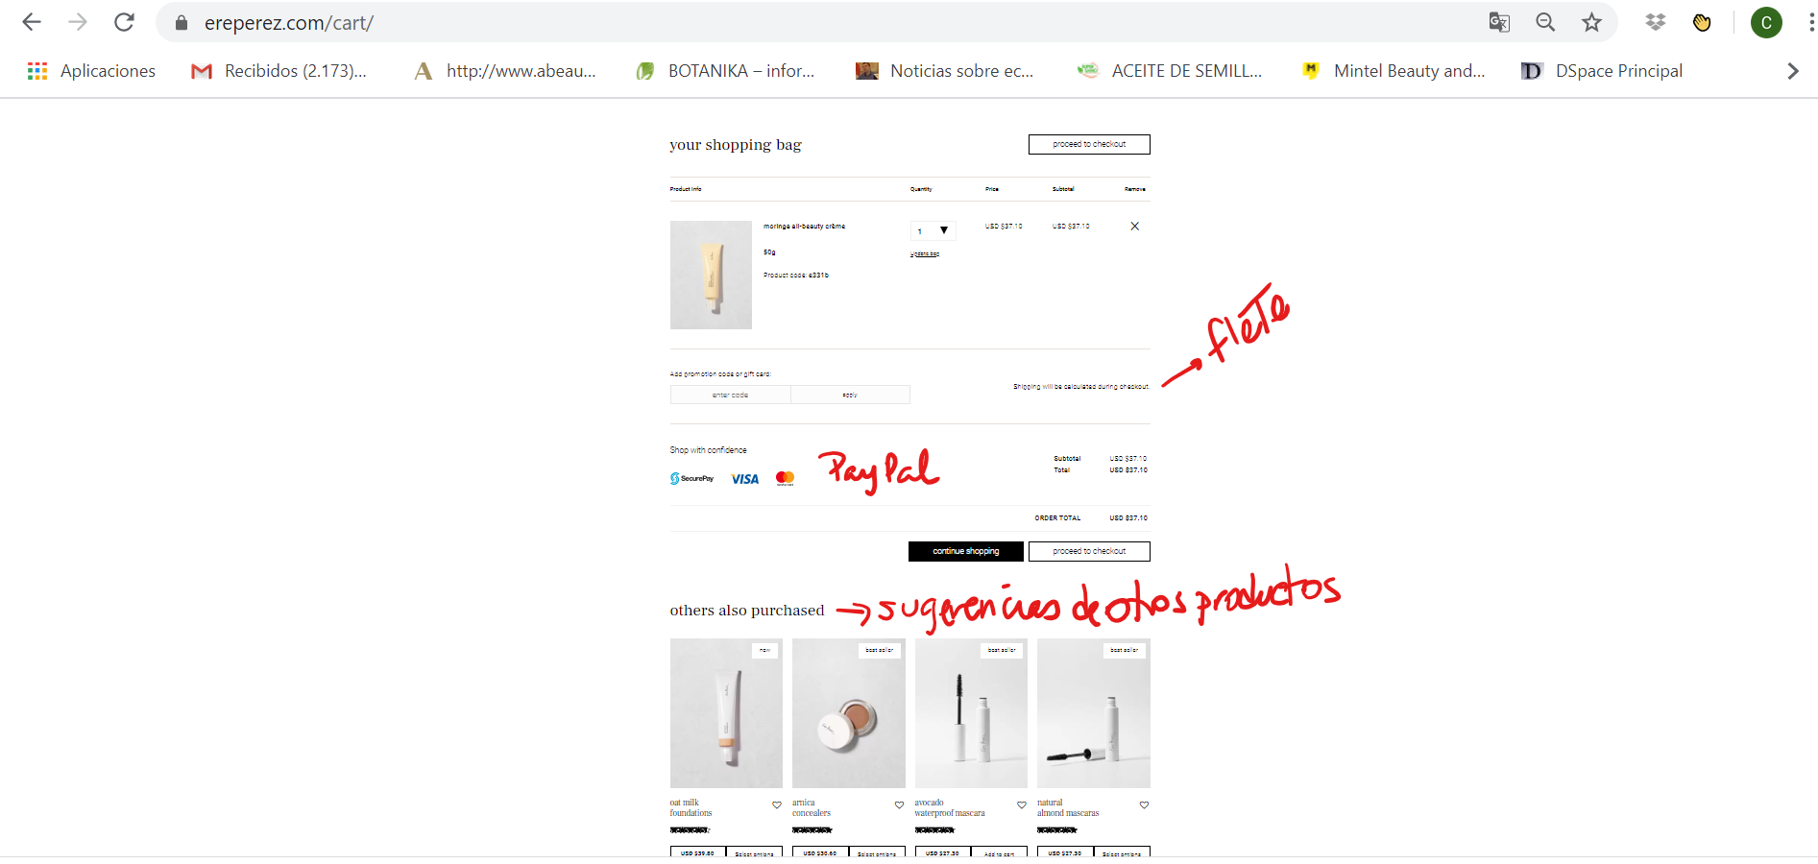
Notes:
5. Opciones /Info en el carrito de compra. El flete en la primera será calculado después, en la de Kallma es un valor fijo. Eso nos falta definir, pero debería poder tener ambas opciones con una lógica.

Slide 6
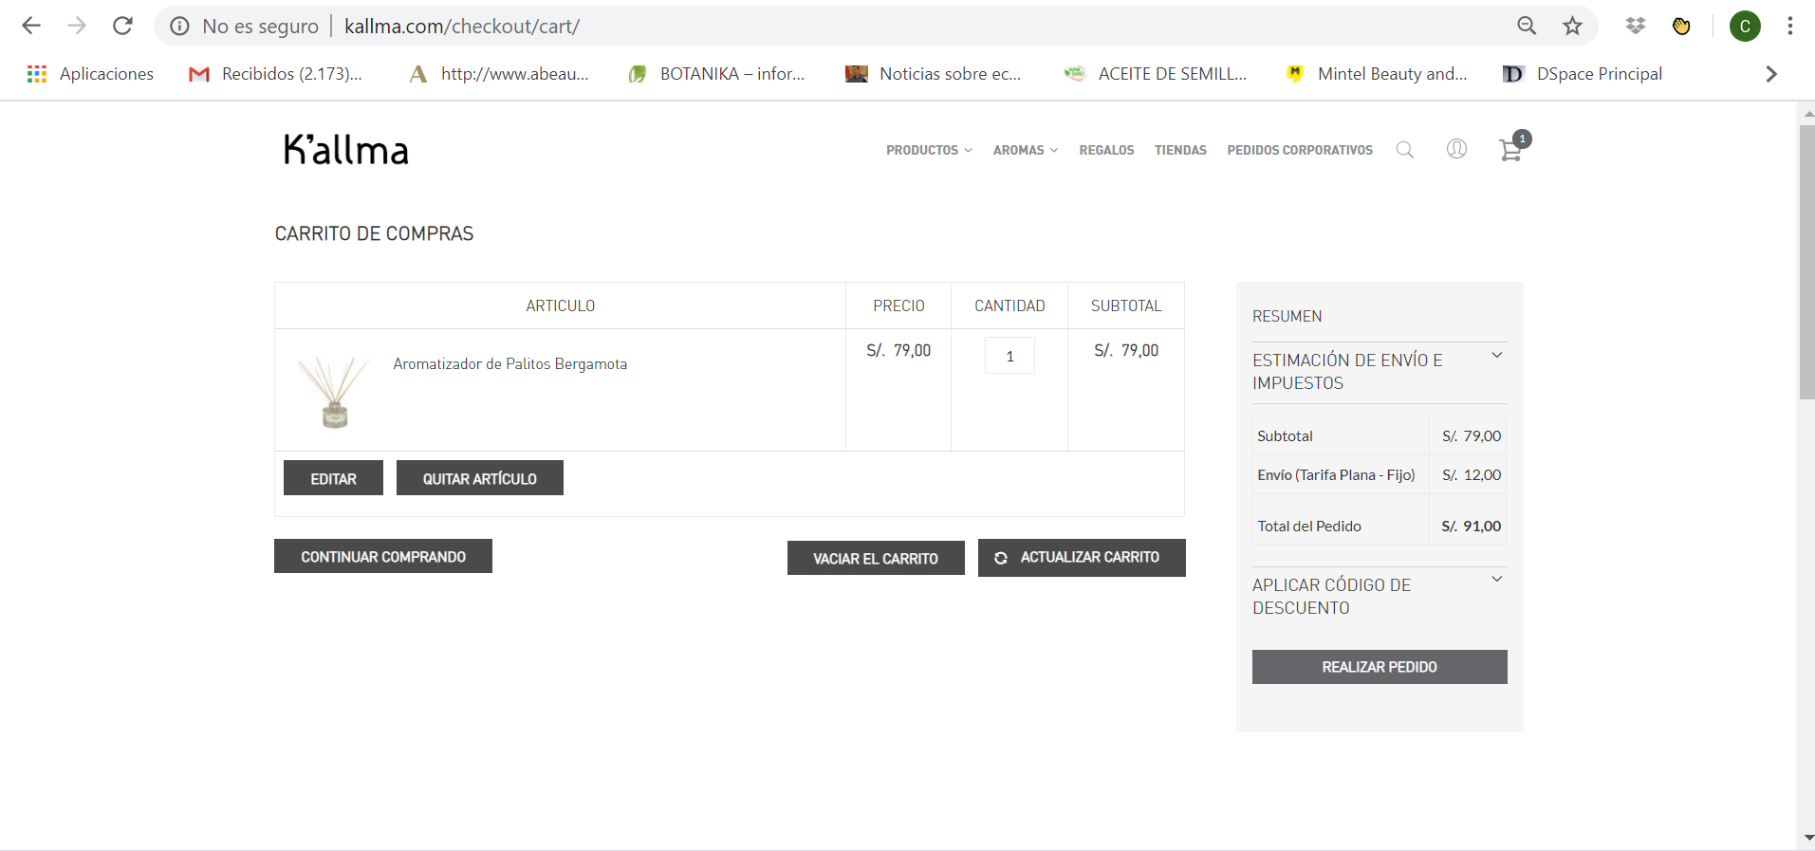
Notes:
5. Opciones /Info en el carrito de compra. El flet en la primera será calculado después, en la de Kallma es un valor fijo. Eso nos falta definir, pero debería poder tener ambas opciones con una lógica.

Slide 7
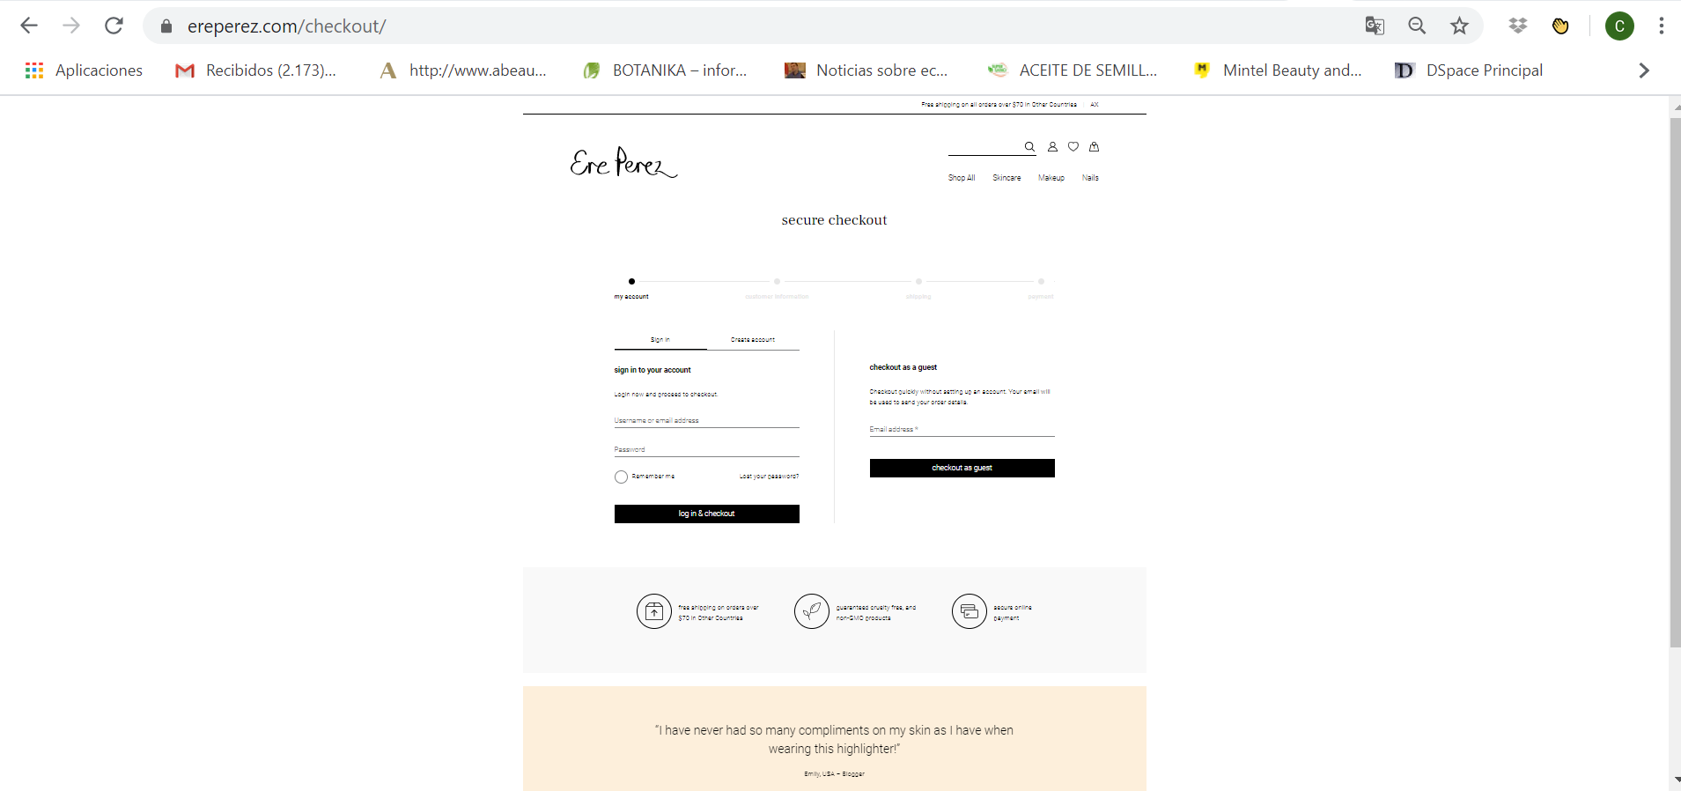
Notes:
6. Info para proceder con la compra, dos opciones, como la de Ere Perez que te invita a registrarte o que compres como invitado, o como la de Kallma que ingresas primero tus datos.
Yo preferiría como la de Ere Perez pero ya nos comentas facilidad / factibilidad de una u otra.

Slide 8
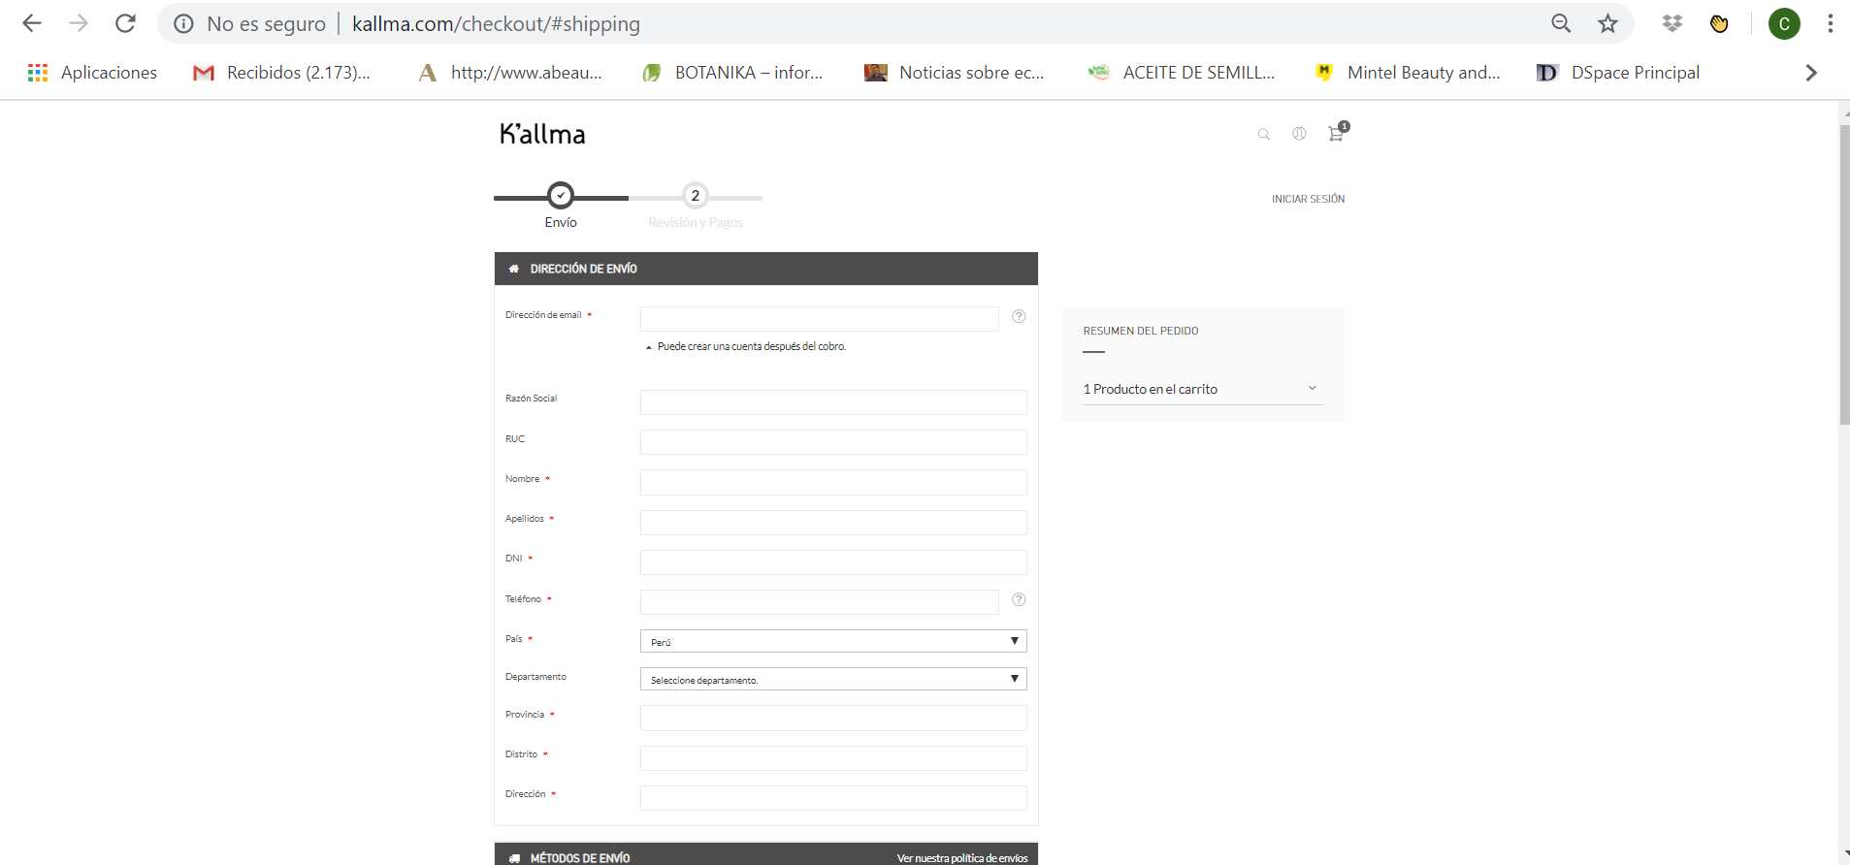
Notes:
6. Info para proceder con la compra, dos opciones, como la de Ere Perez que te invita a registrarte o que compres como invitado, o como la de Kallma que ingresas primero tus datos.
Yo preferiría como la de Ere Perez pero ya nos comentas facilidad / factibilidad de una u otra.

